Slide 1


TRƯỜNG TIỂU HỌC HỨA TẠO
BÀI 9: THỰC ĐƠN CÂN BẰNG LÀNH MẠNH CHO EM
Giáo viên: Nguyễn Thị Thu Thảo
Lớp : 4A
Môn : Khoa học

Slide 2
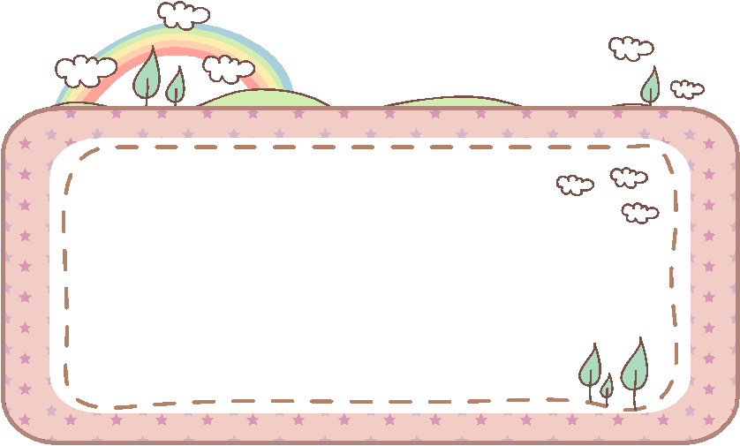
Bài học Stem
BÀI 9:THỰC ĐƠN AN TOÀN LÀNH MẠNH CHO EM

Slide 3

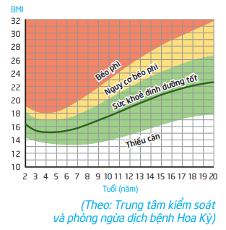
Các em hãy đọc
CÂU CHUYỆN STEM
ở trang 55 và trả lời câu hỏi.
Câu chuyện STEM
- Chỉ số BMI của bé Hoa là bao nhiêu?
- Xác định xem cơ thể bé Hoa thuộc vùng nào theo hình 1?
- Theo em cần có chế độ ăn uống như thế nào để cơ thể khỏe mạnh?

Slide 4


Thử thách STEM
Hãy xây dựng thực đơn ăn uống cân bằng lành mạnh cho các bạn học sinh lớp 4 trong hai ngày mỗi ngày ba bữa theo các yêu cầu trong phần thử thách Stem trang 56
Các em hãy đọc
THỬ THÁCH STEM
ở trang 56.

Slide 5

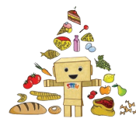

Slide 6
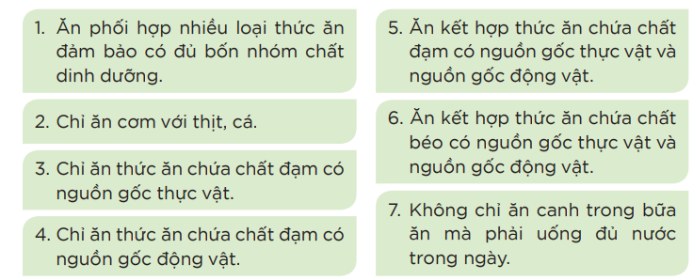
1. Tìm hiểu về ăn phối hợp nhiều loại thức ăn
Đọc các thông tin về dinh dưỡng trong hình 2 trang 56, 57, xác định điều nên và không nên.

Slide 7
2. Tìm hiểu về ăn uống cân bằng, lành mạnh
Chế độ ăn uống cân bằng, lành mạnh cần đảm bảo đủ các chất dinh dưỡng với lượng phù hợp. Cụ thể cần:
  ăn đủ chất bột đường và hoa quả, rau xanh;
  ăn vừa phải chất đạm;
  ăn có mức độ chất béo,
  ăn ít đồ ngọt
  hạn chế ăn mặn.

Slide 8

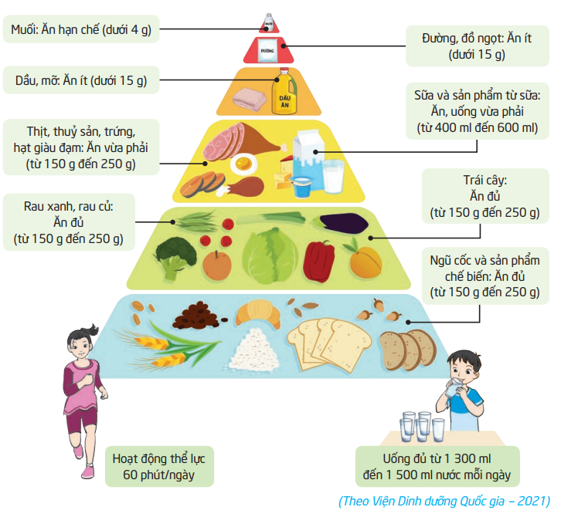
2. Tìm hiểu về ăn uống cân bằng, lành mạnh
Quan sát Tháp dinh dưỡng và trả lời câu hỏi trong mục a trang 58

Slide 9
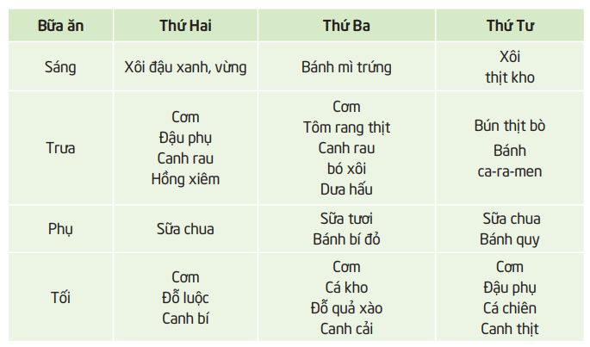
2. Tìm hiểu về ăn uống cân bằng, lành mạnh
Cho biết thực đơn ngày nào tốt cho sức khoẻ? Giải thích vì sao.

Slide 10
2. Tìm hiểu về ăn uống cân bằng, lành mạnh
Nếu mỗi bữa, bạn đó ăn hai bát cơm, mỗi bát khoảng 100 g chất bột đường, thì lượng chất bột đường có phù hợp theo Tháp dinh dưỡng không?

Slide 11
1. Tìm hiểu về ăn phối hợp nhiều loại thức ăn
Đọc các thông tin về dinh dưỡng trong hình 2 trang 56, 57, xác định điều nên và không nên.

Slide 12


Slide 13

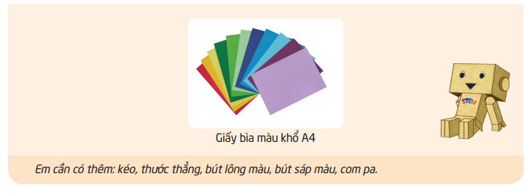
KIỂM TRA VẬT LIỆU VÀ DỤNG CỤ
KIỂM TRA VẬT LIỆU VÀ DỤNG CỤ

Slide 14
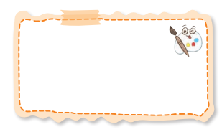
Lên ý tưởng
Lên ý tưởng
Đọc lại yêu cầu (4), (5) trong thử thách STEM trang 56, hãy đặt tên và phác thảo hình dạng và bố cục trình bày, trang trí thực đơn.
Một số câu hỏi gợi ý:
Tên thực đơn đã phù hợp với chủ đề ăn uống cân bằng, lành mạnh chưa?
Thực đơn cho mấy ngày, mỗi ngày mấy bữa?
Bố cục trình bày các ngày, các bữa, minh hoạ các món ăn như thế nào?
Trang trí tổng thể và sử dụng màu sắc như thế nào?

Slide 15
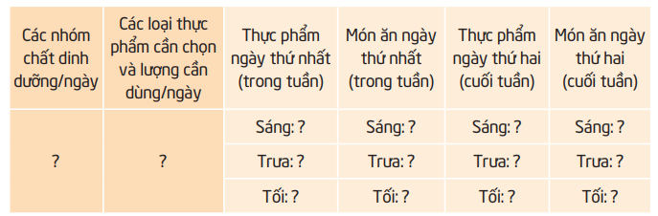
LỰA CHỌN VẬT LIỆU, DỤNG CỤ, THIẾT KẾ CHI TIẾT
LỰA CHỌN VẬT LIỆU, DỤNG CỤ, THIẾT KẾ CHI TIẾT
Căn cứ vào các yêu cầu (1), (2), (3) trong thử thách STEM trang 56, thông tin trong Tháp dinh dưỡng, hoàn thành món ăn cho thực đơn theo bảng trang 60.
Kiểm tra xem nội dung thực đơn đã đảm bảo các yêu cầu về ăn uống cân bằng, lành mạnh chưa. Điều chỉnh lại nếu chưa phù hợp

Slide 16
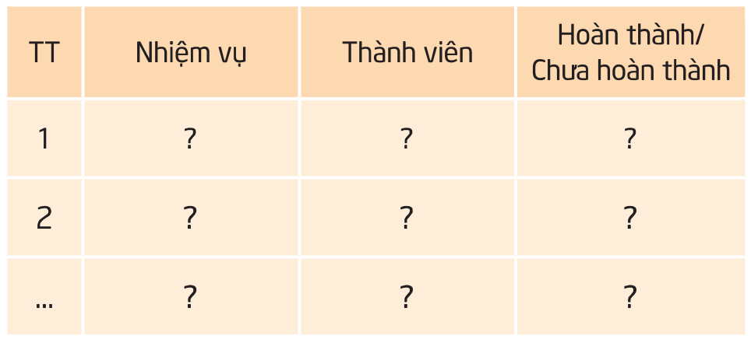
CHẾ TẠO SẢN PHẨM
CHẾ TẠO SẢN PHẨM
Phân công nhiệm vụ trong nhóm theo bảng gợi ý rồi cùng nhau làm thực đơn theo thiết kế.

Slide 17
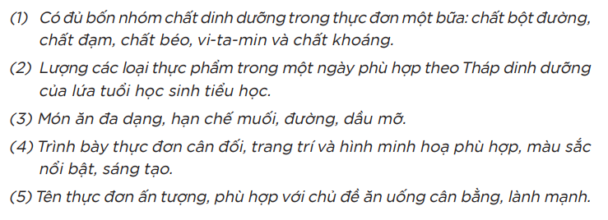
Thử nghiệm, điều chỉnh và hoàn thiện
Thử nghiệm, điều chỉnh và hoàn thiện
Đối chiếu thực đơn với các yêu cầu trong thử thách STEM để tự đánh giá sản phẩm và chỉnh sửa thực đơn

Slide 18
BÁO CÁO, TRÌNH DIỄN
BÁO CÁO, TRÌNH DIỄN
Các nhóm trưng bày thực đơn
Mỗi nhóm cử một đại diện giới thiệu thực đơn của nhóm mình
Chia sẻ, giới thiệu về sản phẩm của nhóm em.
Đánh giá chéo theo các yêu cầu
Bình chọn thực đơn được yêu thích nhất

Slide 19




Slide 20

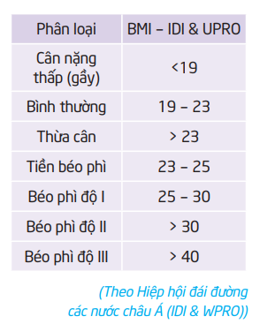

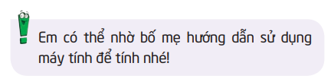
STEm và cuộc sống
STEM và cuộc sống
Em làm bác sĩ gia đình
- Cùng người thân tính chỉ số BMI cho từng người.
- Dùng bảng bên để xác định tình trạng cân nặng của mỗi người.
- Đối chiếu chế độ và thói quen ăn uống của mỗi người với Tháp dinh dưỡng để đề xuất những điều chỉnh cần thiết.

Slide 21

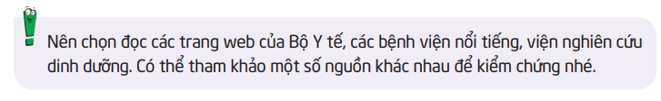
STEm và cuộc sống
STEM và cuộc sống
Nước cần thiết như thế nào với cơ thể?
Uống nước như thế nào là đúng cách và tốt cho sức khoẻ?
– Em hãy tìm hiểu thông tin trên Internet để trả lời các câu hỏi trên.
– Viết tóm tắt câu trả lời và chia sẻ với người thân, bạn bè để cùng thực hiện.

Slide 22


TẠM BIỆT CÁC EM
Notes:
Trong quá trình dạy học, GV thường xuyên khuyến khích HS bằng các câu khen khi HS trả lời đúng

